Slide 1


Základní škola a Mateřská škola generála Pattona Dýšina, příspěvková organizace
AUTOR: Mgr. Gabriela Budínská
NÁZEV: VY_32_INOVACE_7B_03
TÉMA: CHEMIE PRO 2. STUPEŇ ZÁKLADNÍ ŠKOLY
ČÍSLO PROJEKTU: CZ. 1. 07/ 1. 4. 00/ 21. 1843

Slide 2
Anotace
Prezentace seznamuje žáky s významnými sulfidy, jejich vlastnostmi, výskytem a využitím.
Autorem tohoto materiálu a všech jeho částí, není-li uvedeno jinak, je Mgr. Gabriela Budínská.

Slide 3
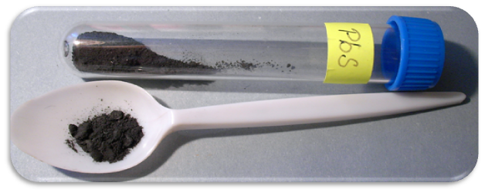
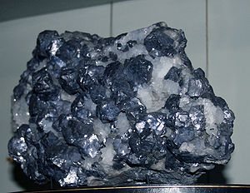
Významné sulfidy
Sulfid olovnatý – PbS
Je hnědočerná práškovitá látka.
V přírodě se vyskytuje ve formě nerostu galenitu.

Slide 4
Sulfid olovnatý – PbS
Galenit je hlavní rudou olova – je surovinou pro jeho výrobu.
Je netoxickou sloučeninou olova.
Má polovodičové vlastnosti.
Používá se k odhalení (detekci) prvků v infračervených detektorech.

Slide 5
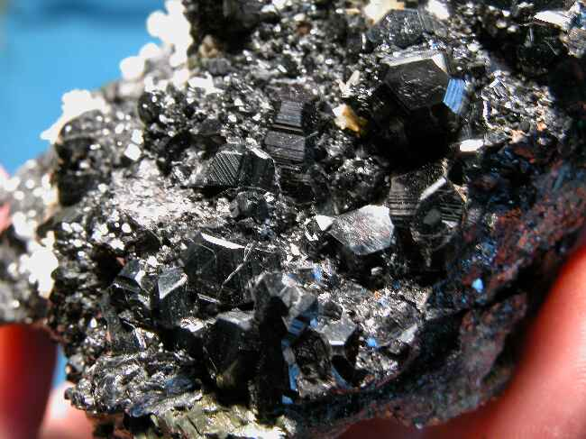
Sulfid zinečnatý - ZnS
Je bílá, krystalická, ve vodě nerozpustná látka.
V přírodě se vyskytuje ve formě nerostu sfaleritu. Ten je surovinou pro výrobu zinku.

Slide 6
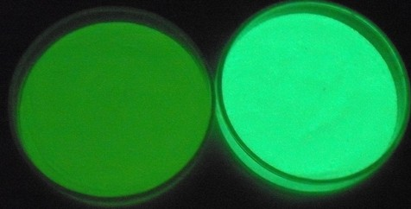
Sulfid zinečnatý - ZnS
Používá se pro výrobu luminoforů. To jsou látky pohlcující některé druhy záření. Jsou schopné toto pohlcené záření zpětně vydávat ve formě světla. Luminofory jsou součástí svítících hodinových ručiček, televizních obrazovek, zářivek a výbojek.

Slide 7
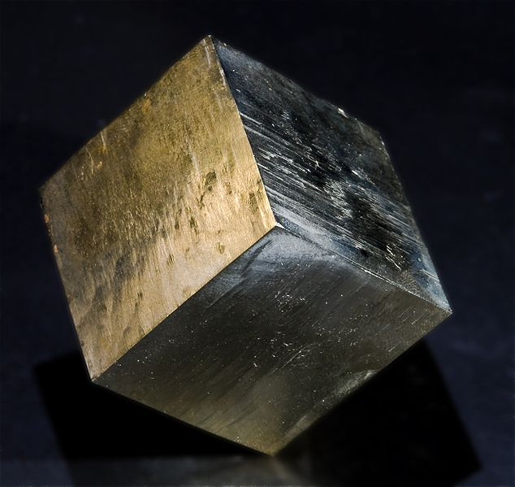
Disulfid železnatý – FeS₂
V přírodě se vyskytuje jako nerost pyrit.
Pyrit je křehký nerost zlatavé barvy, má kovový lesk.
Je rudou železa a používá se při jeho výrobě.

Slide 8
Použité zdroje
Obrázky z otevřené galerie Microsoft Office.
BENEŠ, Pavel, Václav PUMPR a Jiří BANÝR. Základy chemie pro 2. stupeň základní školy, nižší ročníky víceletých gymnázií a střední školy. Vyd. 2. Ilustrace Naděžda Lexová, Miroslava Jakešová. Praha: Fortuna, 1996c1993, 2 sv. ISBN 80-7168-312-42.
ŠKODA, Jiří a Pavel DOULÍK. Chemie 8: pro základní školy a víceletá gymnázia : učebnice. 1. vyd. Plzeň: Fraus, 2006, 136 s. ISBN 80-723-8442-2.
ADAMKOVIČ, Emil. Chemie pro sedmý ročník základní školy. 5. přeprac. vyd. Praha: Státní pedagogické nakladatelství, 1990, 125 s. Učebnice pro základní školy (Státní pedagogické nakladatelství). ISBN 80-042-4693-1.

